Slide 1
Занятие 4 он-лайн школы по химии
Задания 17, 18 и 19 ЕГЭ
«Классификация химических реакций»,
«Скорость химических реакций»,
«Окислительно-восстановительные реакции»

Slide 2
Домашнее задание от 14.03.2025
Выполнили 53 ученика (36,8%).
5 – 72,8% ЕГЭ 2024 – 66%
10 – 76,6% ЕГЭ 2024 – 66,5%
11 – 77,0% ЕГЭ 2024 – 57,3%

Slide 3
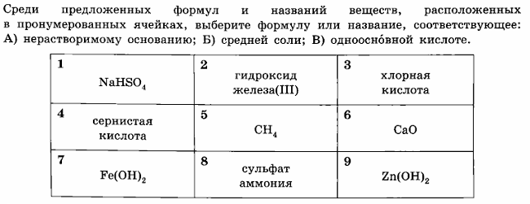
Наиболее трудные задания
4
8
783
433

Slide 4
Задание 17. Уровень базовый
Спецификация КИМ ЕГЭ 2025 г.
Химическая реакция.
Классификация химических реакций в неорганической и органической химии.
Закон сохранения массы веществ.

Slide 7
Нет поверхности раздела
Есть поверхность раздела
Как правило – реакции соединения
Как правило – реакции разложения

Slide 8
Присутствие простого вещества
Реакции обмена

Slide 9
Реакции обмена

Slide 11
Задание 18. Уровень базовый
Спецификация КИМ ЕГЭ 2025 г.
Скорость реакции, её зависимость от различных факторов.

Slide 12
Давление
При наличии в реакции газов

Slide 14
Задание 19. Уровень базовый
Спецификация КИМ ЕГЭ 2025 г.
Окислительно-восстановительные реакции.
Поведение веществ в средах с разным значением pH.
Методы электронного баланса.

Slide 16
0
+
+5
+2
- 3
Электронов мало
Электронов много
Восстановитель
Отдает электроны
Окисление
Повышение степени окисления
Окислитель
Принимает электроны
Восстановление
Понижение степени окисления

Slide 17
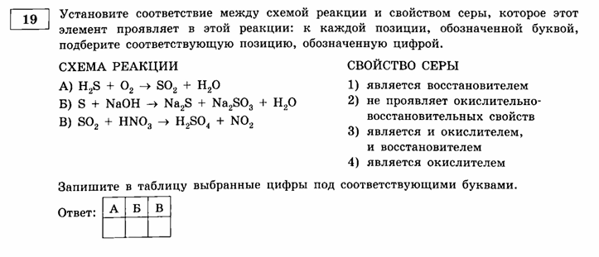
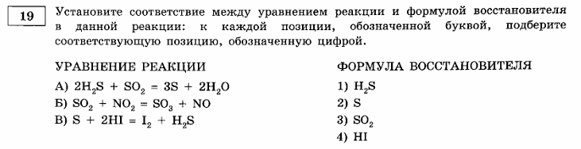

Slide 18
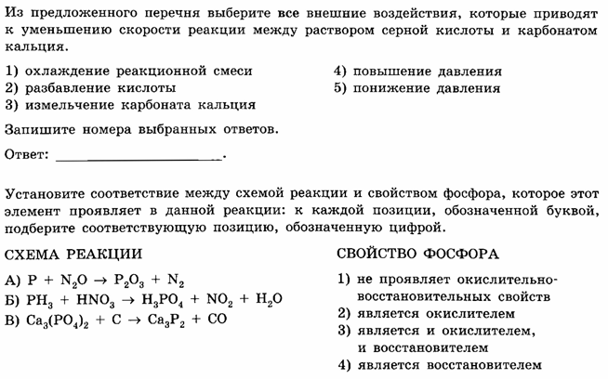
Задания для решения
1

Slide 19
2

Slide 20
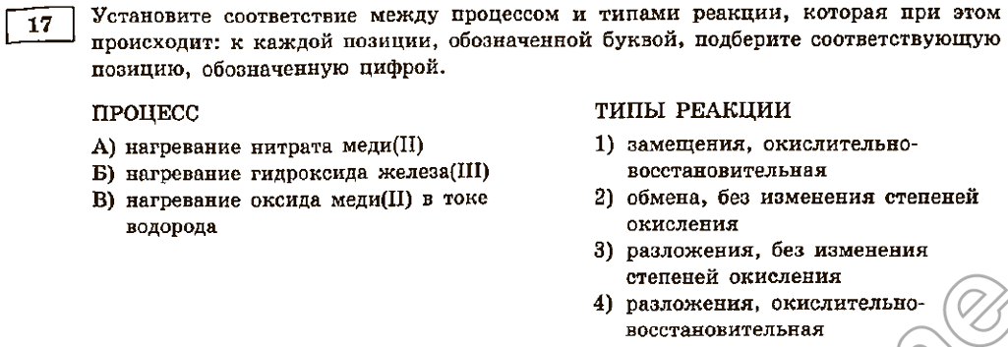
3

Slide 21
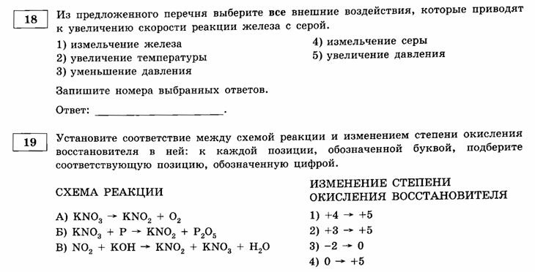
4

Slide 22
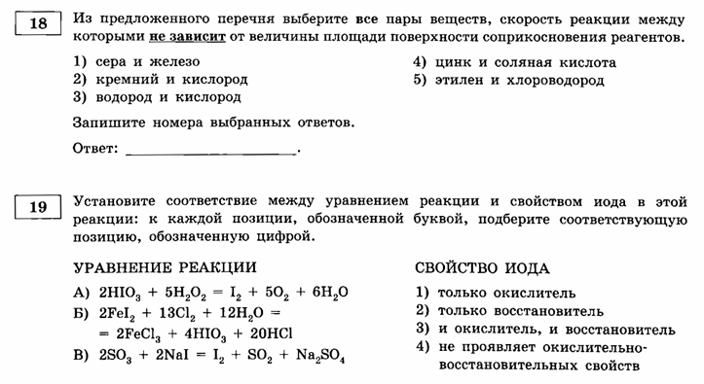
5

Slide 23
6

Slide 24
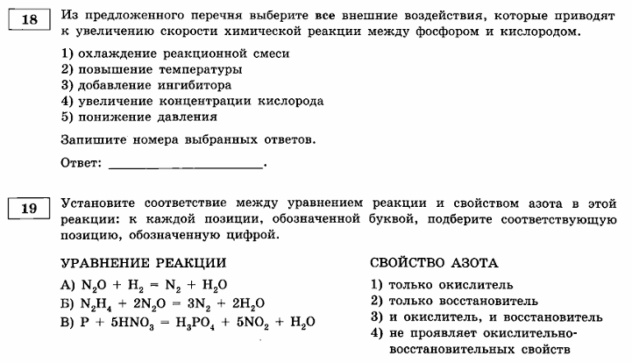
7

Slide 25
8

Slide 26
9

Slide 27
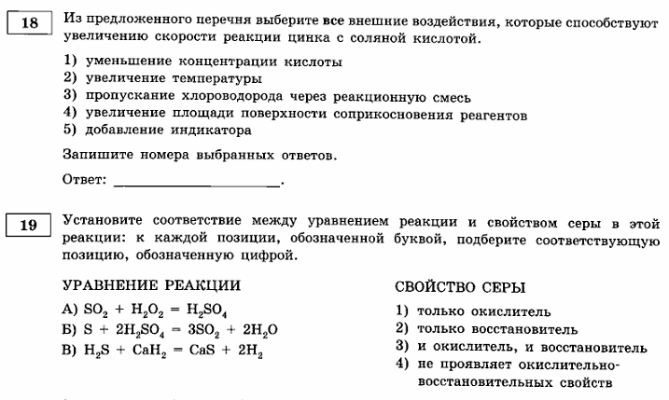
10

Slide 28
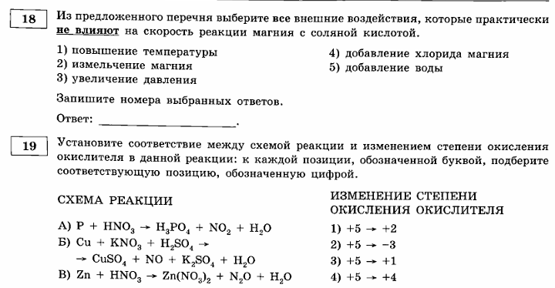
11

Slide 29
12

Slide 30
13

Slide 31
Спасибо за внимание!

